Slide 1
«ПОРЯДОК НАПРАВЛЕНИЯ В НОТАРИАЛЬНУЮ ПАЛАТУ СВЕДЕНИЙ ОБ УДОСТОВЕРЕННЫХ ЗАВЕЩАНИЯХ, ДОВЕРЕННОСТЯХ, АКТАХ ИХ ОТМЕНЫ С ИСПОЛЬЗОВАНИЕМ ПОРТАЛА ПЕРЕДАЧИ СВЕДЕНИЙ ОМСУ»

Slide 2
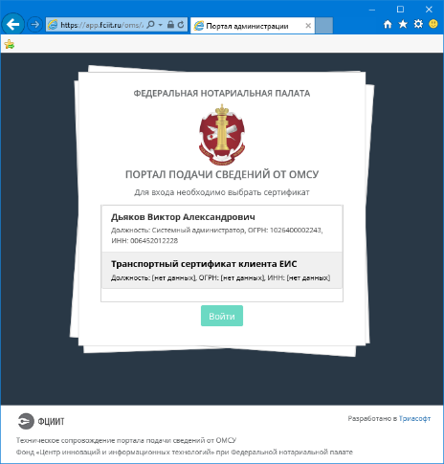
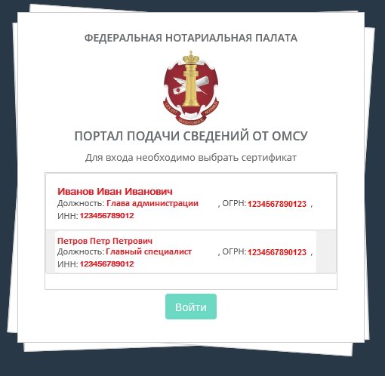
Портал: Аутентификация пользователя
Корректная работа с порталом поддерживается:
1. В следующих операционных системах:
Windows 7; Windows 8; Windows 10.
2. С использованием браузера:
Internet Explorer версии не ниже 9.0, Рекомендуется 11.0.
3. При наличии:
Сертифицированного криптопровайдера КриптоПро CSP версии 3.6 или старше, VipNet CSP версии 4 или старше;
Установленного КриптоПро ЭЦП Browser plug-in;
Действующего ключа усиленной квалифицированной электронной подписи.
Сертификата уполномоченного лица квалифицированного УЦ (http://cdp1.fciit.ru/cdp/ca-qual.cer).

Slide 3
Портал: Регистрация сотрудника администрации
Для добавления учетной записи сотрудника администрации нажмите кнопку «Добавить» (1) и введите данные
сотрудника в появившемся диалоге. Обратите внимание на то, что поле СНИЛС обязательно к заполнению.
Для обновления списка учетных записей сотрудников администрации нажмите кнопку «Обновить» (2).
Для удаления учетной записи сотрудника администрации выберите соответствующую запись в списке и нажмите кнопку «Удалить» (3).
Notes:
Для добавления учетной записи сотрудника администрации нажмите кнопку «Добавить» (1) и введите данные
сотрудника в появившемся диалоге. Обратите внимание на то, что поле СНИЛС обязательно к заполнению.
Для обновления списка учетных записей сотрудников администрации нажмите кнопку «Обновить» (2).
Для удаления учетной записи сотрудника администрации выберите соответствующую запись в списке и нажмите кнопку
«Удалить» (3).

Slide 4
Портал: Внесение сведений о совершенном действии
В разделе «Сообщения» нажмите кнопку «Создать сообщение» (1) или кнопку «Добавить» (2) и введите данные Сообщения.
Для того, чтобы обновить данные раздела нажмите кнопку «Обновить» (3).
Для выполнения полнотекстового поиска по данным Сообщений введите поисковое выражение в поле ввода (4) и нажмите кнопку поиска , расположенную справа от поиска ввода. Для сброса результатов поиска нажмите кнопку X поиска справа от поиска ввода.

Slide 5
Портал: Внесение сведений о совершенном действии
Для удобства пользователей добавлены фильтры, позволяющие просматривать отдельные категории Сообщений:
• Сохраненные, но не подписанные и не переданные в ЕИС Сообщения отображаются фильтром «Черновики» (1).
• Переданные в ЕИС Сообщения, регистрация которых еще не завершена, отображаются фильтром «На регистрации» (2).
• Сообщения, регистрация которых завершена успешно, отображаются фильтром «Зарегистрированные» (3).
• Сообщения, при регистрация которых возникла ошибка и в регистрации которых отказано, отображаются фильтром
«Ошибка регистрации» (4).
Также для удобства пользователей добавлены различные варианты сортировки списка Сообщений, отображаемые в
области (5).

Slide 6
Портал: Внесение сведений о совершенном действии
По умолчанию создается Сообщение об удостоверении нового нотариального документа.
Если необходимо создать Сообщение об изменении или аннулировании ранее зарегистрированного нотариального
документа, пользователь должен выбрать соответствующих тип сообщения в выпадающем списке (1).
Обязательные для ввода поля отмечены символом *.

Slide 7
Портал: Внесение сведений о совершенном действии
Для добавления сведений о физическом или юридическом лице в список лиц, обратившихся за совершением
нотариального действия, нажмите кнопку «Добавить» (1) и введите соответствующие данные.
Для изменения сведений о физическом или юридическом лице выберите соответствующую запись в списке (2), нажмите
кнопку «Изменить» (3) и измените данные в открывшемся диалоге редактирования.
Для удаления сведений о физическом или юридическом лице из списка лиц, обратившихся за совершением
нотариального действия, выберите соответствующую запись в списке (2) и нажмите кнопку «Удалить» (4).

Slide 8
Портал: Внесение сведений о совершенном действии
В нижней части диалога ввода данных Сообщения расположен блок, позволяющий установить особые отметки
удостоверения нотариального документа (1).
Также имеется возможность сохранить Сообщение для того, чтобы вернуться к работе с ним позднее или передать
Сообщение для подписи лицу, обладающему правом подписи в случае, если сотрудник администрации, вводивший
данные Сообщения правом подписи не обладает. Для этого нажмите кнопку «Сохранить» (2). Сохраненное
Сообщение будет отображаться фильтром «Черновики».
Для подписи Сообщения и отправки его в адрес ЕИС нажмите кнопку «Подписать и отправить» (3).
Обратите внимание на то, что документ не будет передан ЕИС до тех пор, пока не будет выполнена операция
«Подписать и отправить».

Slide 9
Портал: Создание сообщения об аннулировании документа
Измените тип сообщения на «Сообщение об аннулировании ранее зарегистрированного документа», выбрав
соответствующий пункт в выпадающем списке (1).

Slide 10
Портал: Создание сообщения об аннулировании документа
Введите регистрационный номер аннулируемого документа в реестре нотариальных действий ЕИС:
Имеется возможность сохранить Сообщение для того, чтобы вернуться к работе с ним позднее или передать
Сообщение для подписи лицу, обладающему правом подписи в случае, если сотрудник администрации, вводивший
данные Сообщения правом подписи не обладает. Для этого нажмите кнопку «Сохранить» (1). Сохраненное
Сообщение будет отображаться фильтром «Черновики».
Для подписи Сообщения и отправки его в адрес ЕИС нажмите кнопку «Подписать и отправить» (2).

Slide 11
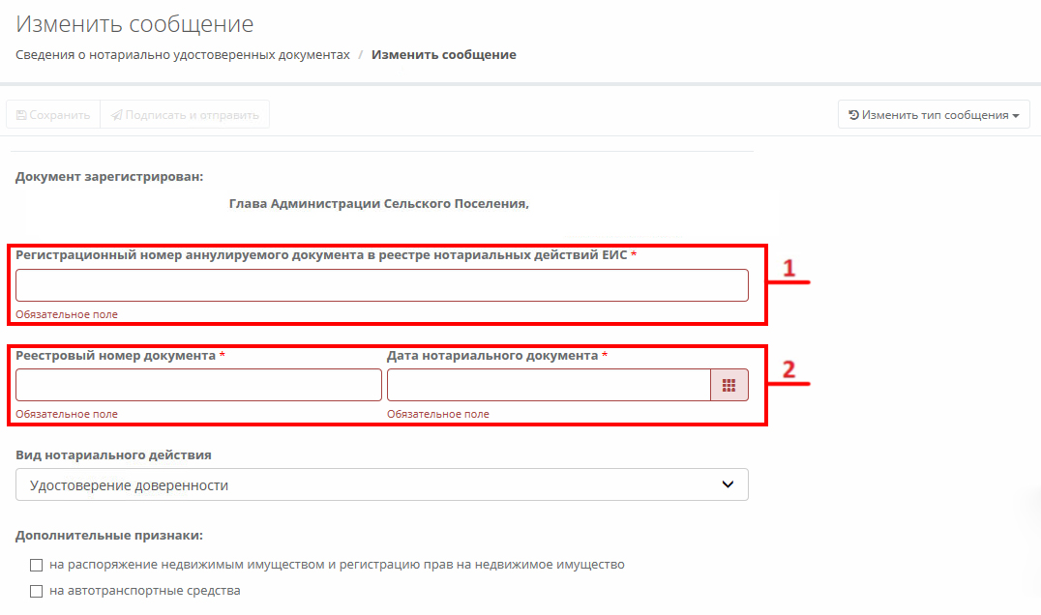
Портал: Создание сообщения о изменяемом документа
Введите регистрационный номер изменяемого документа в реестре нотариальных действий ЕИС:
Для создания Сообщения об изменении документа, пользователь должен выбрать соответствующих тип сообщения в выпадающем списке «Изменить тип сообщения»
Далее заполнить поле Регистрационный номер документа в реестре нотариальных действий ЕИС. (1)
Данный номер можно взять в разделе Сообщения или уточнить в Нотариальной Палате.
Также заполняется Реестровый номер документа и Дата нотариального документа. (2).

Slide 12
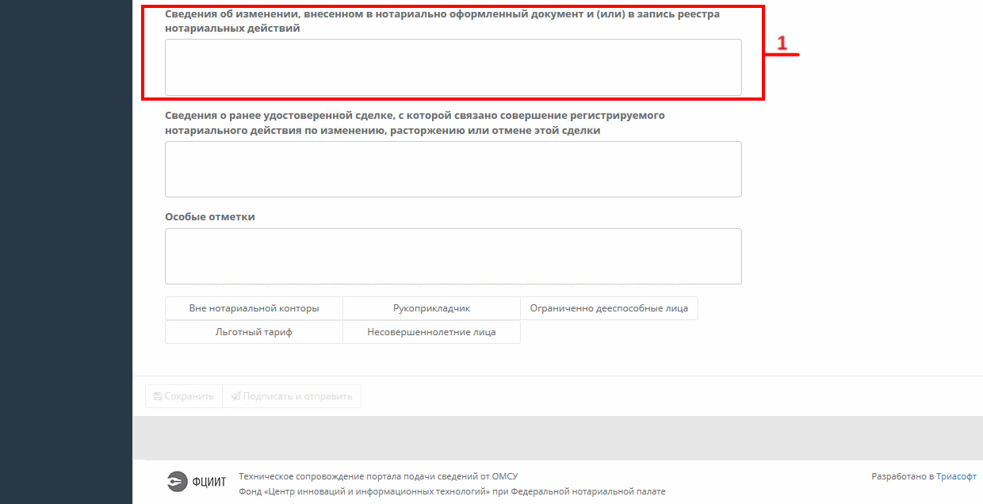
Портал: Создание сообщения о изменяемом документа
Введите регистрационный номер изменяемого документа в реестре нотариальных действий ЕИС:
Также заполняется пункт Сведения об изменении, внесенном в нотариально оформленный документ и (или) в запись реестра нотариальных действий (1).
В данную ячейку вносится информация о технической ошибке допущенной в зарегистрированном ранее документе.

Slide 13
Благодарю за внимание!

